Slide 1

Lespakket handhygiëne woonzorgcentra
Departement Zorg

Slide 2
Inhoud
Inleiding
Waarom handhygiëne in de zorg toepassen?
Preventie van huidproblemen
Basisvoorwaarden
Handen wassen
Handen ontsmetten
Handschoenen

Slide 3

1. Inleiding
Handhygiëne
=
meest effectieve maatregel om de verspreiding van infecties te voorkomen.

Slide 4
2. Waarom handhygiëne in de zorg toepassen?
Voorkomen van infecties
Bescherming van de kwetsbare bewoners
Vermindering van antibioticaresistentie

Slide 5
3. Preventie van huidproblemen
Flora van de huid
Invloed van handhygiëne op de huidflora
Preventie van huidproblemen
Huidproblemen

Slide 6
3.1 Flora van de huid
  Residente flora
    Permanent op de huid
    Voornamelijk in diepere lagen van de huid
    Niet ziekteverwekkend
  Transiënte flora
    Tijdelijk op de huid
    Oppervlakkige lagen van de huid, makkelijk te verwijderen door wassen/ontsmetten
    Via contact met andere mensen, voorwerpen of de omgeving

Slide 7
3.2 Invloed van handhygiëne op de huidflora
    Handhygiëne is essentieel om de balans van de huidflora te behouden
    Gezonde huid en risico op infectie

Slide 8
3.3 Preventie van huidproblemen
    Frequent handen wassen en ontsmetten kan de huid uitdrogen of irriteren.
      Gebruik huidvriendelijke producten
      Gebruik een beschermende en verzorgende crème
      Droog je handen goed af
      Wrijf tot je handen droog zijn bij het ontsmetten (glycerine)
    Hierdoor kunnen medewerkers handhygiëne toepassen zonder hun handen te beschadigen.

Slide 9
3.4 Huidproblemen
Huidproblemen kunnen een invloed hebben op het naleven van handhygiëne
Veelvoorkomende huidproblemen:
  Droogheid en irritatie
  Eczeem
Voorkomen van deze klachten?
  Goede handverzorging
  Huidvriendelijke producten

Slide 10
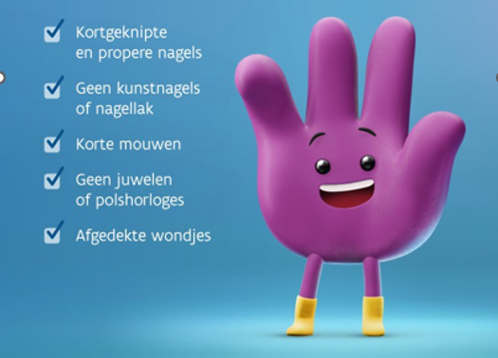
4. Basisvoorwaarden handhygiëne

Slide 11

Kortgeknipte en propere nagels
Korte nagels
Makkelijker schoon te maken en te ontsmetten
Houden minder vuil vast
Kleinere kans op verspreiding van micro-organismen

Slide 12
Geen kunstnagels of nagellak
Kleine barstjes en kunstnagels kunnen micro-organismen vasthouden
Moeilijker om de nagels schoon te maken => risico op infecties!

Slide 13
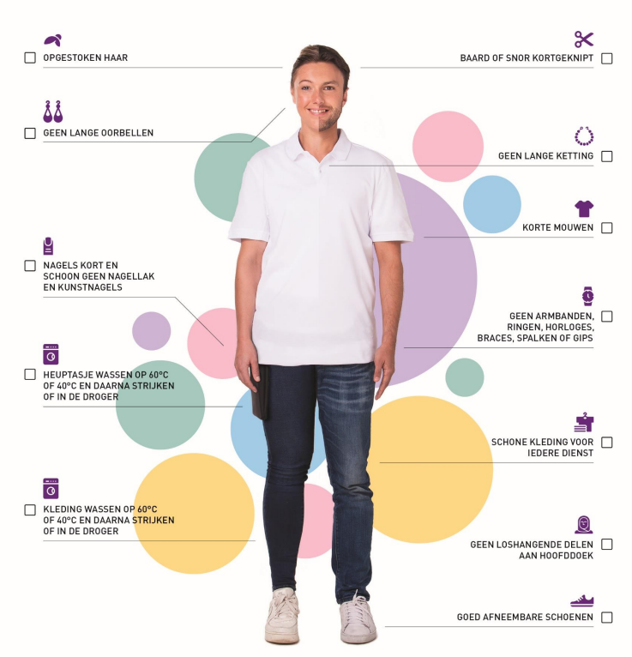
Korte mouwen
Korte mouwen
Komen niet in contact met bewoners, materialen of oppervlakken
Makkelijker je handen correct te wassen en te ontsmetten
Kleinere kans op verspreiding van micro-organismen

Slide 14
Geen juwelen of polshorloges
Juwelen/polshorloges kunnen micro-organismen vasthouden
Juwelen/ polshorloges zullen huid bedekken die mogelijks niet kan gewassen of ontsmet worden.

Slide 15
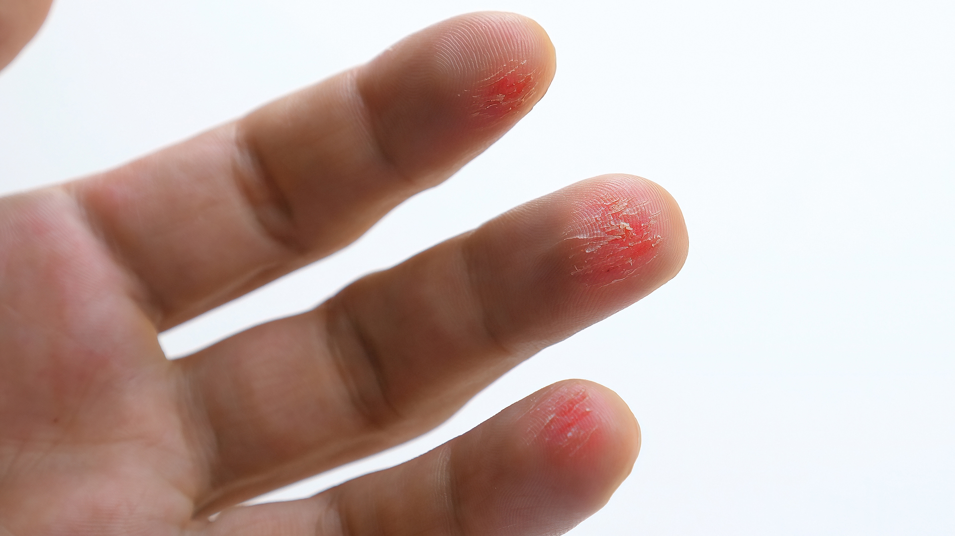
Afgedekte wondjes
Wondjes vormen een toegangspoort voor micro-organismen
Wondjes -> afdekken met waterdichte pleister

Slide 16
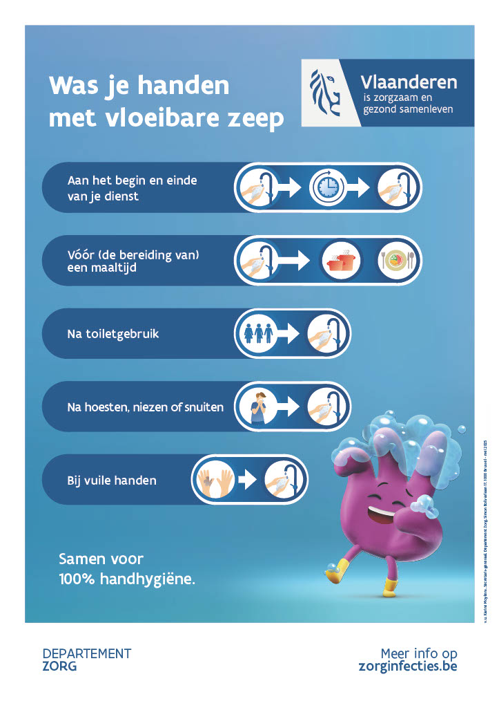
5. Handen wassen
Wat heb ik nodig?
Aandachtspunten aan de wastafel
Indicaties
Techniek

Slide 17
5.1 Wat heb ik nodig om mijn handen correct te wassen?
Wastafel met stromend water
  Bij voorkeur handenvrij bedienen
Neutrale vloeibare zeep
  Mild voor de huid en effectief in het verwijderen van vuil en micro- organismen
  Zeepdispensers nooit bijvullen
  Geen blok zeep - dit kan zorgen voor overdracht
Papieren wegwerpdoekjes
  Eenmalig gebruik
  Geen luchthanddrogers

Slide 18

5.2 Aandachtspunten aan de wastafel
Omgeving van de wastafel netjes en vrij van onnodige materialen te houden.
Giet geen vloeistoffen in de wastafel. Dit kan zorgen voor een biofilm in de afvoerleiding.
Waarom vorming biofilm problematisch?
  Moeilijk te verwijderen
  Verhoogd infectierisico
  Resistentie

Slide 19
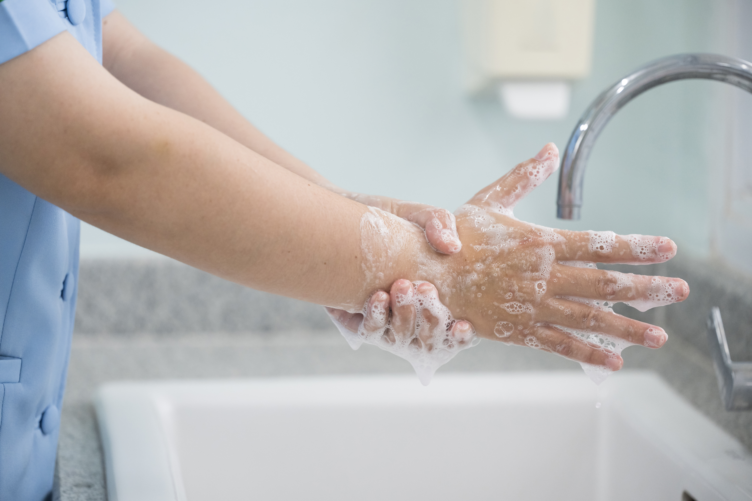
5.3 Indicaties handen wassen
Aan het begin en einde van je dienst
Voor (de bereiding van) een maaltijd
Na toiletgebruik
Na hoesten, niezen of snuiten
Bij vuile handen

Slide 20

Aan het begin en einde van je dienst
Aan het begin van je dienst
  Micro-organismen van buiten het WZC verwijderen
Aan het einde van je dienst
  Micro-organismen van WZC niet mee naar huis meenemen
  Risico van verspreiding verminderen

Slide 21

Voor (de bereiding van) een maaltijd
Voorkomen dat micro-organismen van je handen in voedsel terechtkomen
Cruciaal om voedsel gerelateerde infecties te voorkomen

Slide 22

Na toiletgebruik
Voorkomen dat micro-organismen en fecale bacteriën verspreid worden na toiletgebruik

Slide 23

Na hoesten, niezen of snuiten
Voorkomen dat verkoudheids- en griepvirussen op je handen worden overgebracht.

Slide 24

Bij vuile handen
Bijvoorbeeld: na contact met dieren,…

Slide 25



5.4 Techniek handen wassen
40-60 seconden
Stromend water en vloeibare neutrale zeep
Instructiefilmpje
Praktische oefening – zie Toolbox
Notes:
Handen wassen met zeep - Campagne handhygiëne woonzorgcentra

Slide 26

6. Handen ontsmetten
Wat heb ik nodig?
Indicaties
Techniek

Slide 27
6.1 Wat heb ik nodig om mijn handen correct te ontsmetten?
HANDALCOHOL
Effectief en gebruiksvriendelijk
Ontsmetten verloopt snel en is huidvriendelijk (glycerine)
Handalcohol zo dicht mogelijk bij het zorgpunt
Voorwaarden
  EN1500 norm
  Alcoholpercentage (+ 70%)
  Houdbaarheid

Slide 28

6.2 Indicaties handen ontsmetten
Vóór en na zorgcontact met een bewoner
Na contact met de directe omgeving van de bewoner
Vóór een zuivere of invasieve handeling
Na het uittrekken van je handschoenen

Slide 29
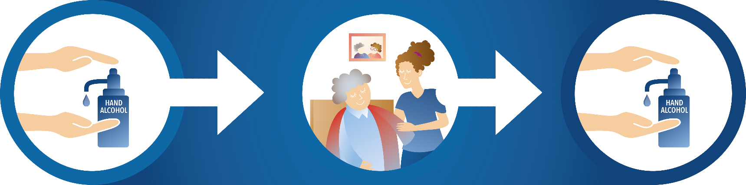
Vóór en na zorgcontact met een bewoner
Zorgcontact -> direct contact in het kader van verzorging of ondersteuning
Voorkomen van overdracht tussen zorgverleners en bewoners tijdens bv. hulp bij het wassen van de bewoner, …

Slide 30

Na contact met de directe omgeving van de bewoner
Oppervlakken en voorwerpen in de omgeving van de bewoner kunnen besmet zijn.
Na bv. het vervangen van bedlinnen ontsmet je je handen.

Slide 31

Vóór een zuivere of invasieve handeling
Een zuivere handeling
  voorkomen dat micro-organismen op een schone plaats terechtkomen
    Bv. oogdruppels toedienen
Een invasieve handeling
  doorbreken van natuurlijke barrière van het lichaam
    Bv. een katheter plaatsen, een inspuiting geven

Slide 32

Na het uittrekken van je handschoenen
Warm en vochtig milieu onder de handschoenen → toename micro-organismen op de huid
Bij eventueel contact met buitenkant ontsmetten we om micro-organismen te doden

Slide 33


6.3 Techniek handen ontsmetten
20-30 seconden
Voldoende handalcohol en wrijven tot je handen droog zijn.
Instructiefilmpje
Praktische oefening – zie Toolbox
Notes:
Handen ontsmetten met handalcohol - Campagne handhygiëne woonzorgcentra

Slide 34
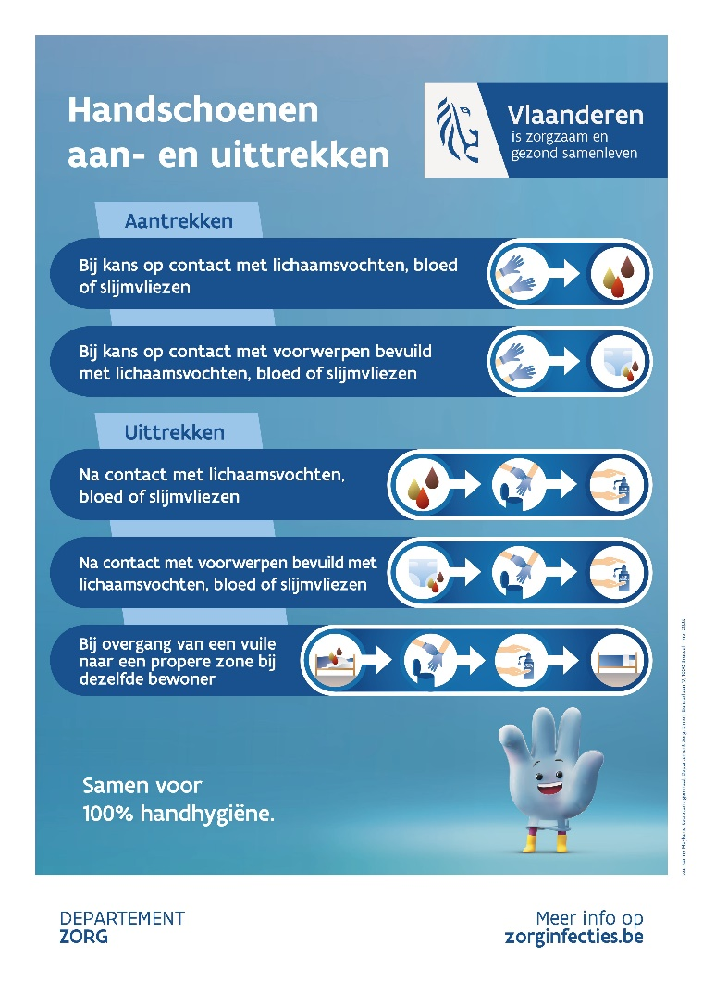
7. Handschoenen
Do’s and dont’s bij het gebruik van handschoenen
Wanneer handschoenen aantrekken?
Wanneer handschoenen uittrekken?
Hoe correct uittrekken?

Slide 35
7. Handschoenen
Dubbele functie:
  Bescherming van de zorgverlener
  Bescherming van de bewoner
Let op! Bij onjuist gebruik geven handschoenen een vals gevoel van veiligheid en kunnen een gevaar zijn.

Slide 36
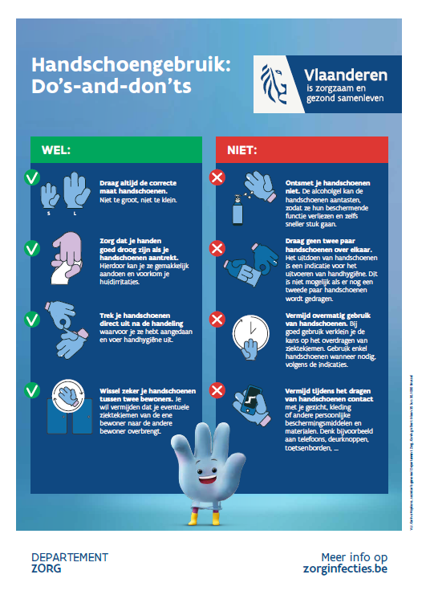
7.1 Do’s-and-dont’s bij het gebruik van handschoenen
Do’s | Dont’s
Draag altijd de correcte maat | Ontsmet je handschoenen niet
Zorg dat je handen droog zijn voor het aantrekken | Draag geen twee paar over elkaar
Trek ze uit na je handeling/actie | Vermijd overmatig gebruik
Wissel ze tussen de bewoners | Vermijd contact met je gezicht/kledij
Gebruik enkel handschoenen wanneer nodig

Slide 37

7.2 Handschoenen aantrekken
Bij kans op contact met lichaamsvochten, bloed of slijmvliezen
Bij kans op contact met voorwerpen bevuild met lichaamsvochten, bloed of slijmvliezen

Slide 38

Bij kans op contact met lichaamsvochten, bloed of slijmvliezen
Lichaamsvochten, bloed en slijmvliezen kunnen micro-organismen bevatten die infecties kunnen veroorzaken
  Voorbeelden
    Intiem toilet
    Mondzorg
    Bloedafname

Slide 39

Bij kans op contact met voorwerpen die bevuild zijn met lichaamsvochten, bloed of slijmvliezen
Voorwerpen die bevuild zijn met lichaamsvochten kunnen micro-organismen bevatten
  Voorbeelden
    Bevuild linnen
    Bedpan
    Incontinentiemateriaal
    Bevuild verband

Slide 40
7.3 Handschoenen uittrekken
Na contact met lichaamsvochten, bloed of slijmvliezen
Na contact met voorwerpen bevuild met lichaamsvochten, bloed of slijmvliezen
Bij overgang van een vuile naar een propere zone bij dezelfde bewoner

Slide 41

Na contact met lichaamsvochten, bloed of slijmvliezen
Voorkomen dat micro-organismen naar de bewoner of zijn omgeving worden overgedragen
  Voorbeelden
    Na een intiem toilet van een bewoner, trek je je handschoenen uit en ontsmet je je handen voor je terug zorghandelingen uitvoert

Slide 42

Na contact met voorwerpen die bevuild zijn met lichaamsvochten, bloed of slijmvliezen
Vermijden dat je micro–organismen van bevuilde voorwerpen overdraagt
  Voorbeelden
    Na het legen van de bedpan, trek je de handschoenen uit en ontsmet je je handen voordat je een andere handeling uitvoert

Slide 43

Bij overgang van een vuile naar een propere zone bij dezelfde bewoner
Voorkomen van kruisbesmetting bij een bewoner
  Voorbeelden
    Na het reinigen van de intieme delen van een bewoner, trek je de handschoenen uit, ontsmet je je handen voordat je verdergaat met verzorgende taken

Slide 44


7.4 Hoe correct uittrekken
LET OP!
  De buitenkant van een handschoenen beschouwen we altijd als vuil!
  Belangrijk om tijdens het uitdoen de buitenkant niet aan te raken met de huid
Instructiefilmpje
Praktische oefening – zie Toolbox
Notes:
Correct handschoenen uittrekken - Campagne handhygiëne woonzorgcentra

Slide 45
VRAGEN?

